Slide 1
ИЗДАНИЕ
Читает вся Россия
#1

Slide 2
СЛОВО ГЛАВНОГО РЕДАКТОРА
НАМ 25.
Что это значит? То, что мы молоды, полны сил, но уже не так глупы и наивны, как в 16. Мы знаем, чего и кого хотим. Мы уже научились не только брать, но и отдавать.
И возможности наши безграничны. Потому что для 25-летних нет ничего невозможного. Миссия не просто выполнима, а идеально исполнена.
В этом возрасте люди впервые осознанно выбирают дорогу, по которой хотят идти дальше. Мы выбрали. И хотим идти вместе с вами.
ГЛАВНЫЙ РЕДАКТОР ЕЛЕНА КРАСНИКОВА

Slide 3
ЖУРНАЛ ДЛЯ ВСЕЙ СЕМЬИ С ПОДРОБНОЙ ТВ ПРОГРАММОЙ
ЛЕТ НА РЫНКЕ
ВЫХОДИТ С 1994 ГОДА
104-156 СТРАНИЦ
ОБЪЕМ ИЗДАНИЯ
1 202 436 ЭКЗ.
ТИРАЖ
4 403 700 ЧЕЛ.*
АУДИТОРИЯ КАЖДОГО НОМЕРА
А4 и В4
ФОРМАТ
ЕЖЕНЕДЕЛЬНО
ПЕРИОДИЧНОСТЬ
*База данных: Mediascope, NRS России, Май-Октябрь 2020

Slide 4
География, кол-во городов
Аудитория 1 номера, человек
Аудитория 1 номера, %
Тираж (Россия), экземпляров***
Аудитория 1 номера, человек (13 городов- миллионеров)*
Аудитория 1 номера, человек (ТОП-18 бизнес- городов), человек**
58
4 403 700
7,2
1 202 436
1 931 808
2 194 708
68
3 556 500
5,8
1 450 000
2 222 901
2 382 701
51
2 339 926
3,8
1 310 000
1 457 836
1 587 936
13
2 076 727
3,4
925 714
1 086 810
1 174 110
ЕДИНЫЙ ТИРАЖ
1 792 655
2,9
694 458
1 373 309
1 415 009
* «13 городов-миллионеров»: Новосибирск, Ростов-на-Дону, Волгоград/Астрахань, Екатеринбург, Казань/Чебоксары, Москва, Н. Новгород, Омск, Пермь, Самара/Тольятти, С-Петербург, Уфа, Челябинск/Магнитогорск.
** «Топ-18 бизнес-городов»: 13 городов-миллионеров + города с численностью свыше 700 тыс. человек: Воронеж, Красноярск, Саратов, Краснодар.
***База данных: NRS-Россия (+Zodiac). Декабрь 2019 - Апрель 2020
Notes:
Аудитория 13 милл?
Аудитория ТОП 18?
Какой тираж у других изданий?

Slide 5
ЕЖЕНЕДЕЛЬНЫЙ ЖУРНАЛ С ТЕЛЕПРОГРАММОЙ
ТОП-10
Журнал входит в
Самых потребляемых продуктов в России*
10-й
Россиянин старше 16 лет читает наш телегид*
Каждый
ТОП-10
Самый тиражный журнал России, входит в
Самых тиражных журналов МИРА!
Источник: *Mediascope/NRS-Россия, 2019/1; **M’Index, Россия 2018/2-е полугодие
Notes:
Источник?

Slide 6
АУДИТОРИЯ
66 %
ЖЕНЩИНЫ
59 %
ЧИТАТЕЛЕЙ РАБОТАЮТ
40 %
РУКОВОДИТЕЛИ, СПЕЦИАЛИСТЫ, СЛУЖАЩИЕ
60 %
ЗАМУЖЕМ, ЖЕНАТЫ
59 %
ВЕДУТ АКТИВНЫЙ ОБРАЗ ЖИЗНИ*
55 %
ИМЕЮТ АВТОМОБИЛЬ В СЕМЬЕ*
База данных: NRS-Россия (16+). Март 2020 - Июль 2020
*База данных: M'Index 2019/2 полугодие - Россия 12+
Notes:
Верно ли?
66% женщины*
59% работают*
40% руководители, специалисты, служащие*
60% замужем, женаты*
59% ведут активный образ жизни**
55% имеют автомобиль в семье**
*База данных: NRS-Россия (16+). Март 2020 - Июль 2020
**База данных: M'Index 2019/2 полугодие - Россия 12+

Slide 7
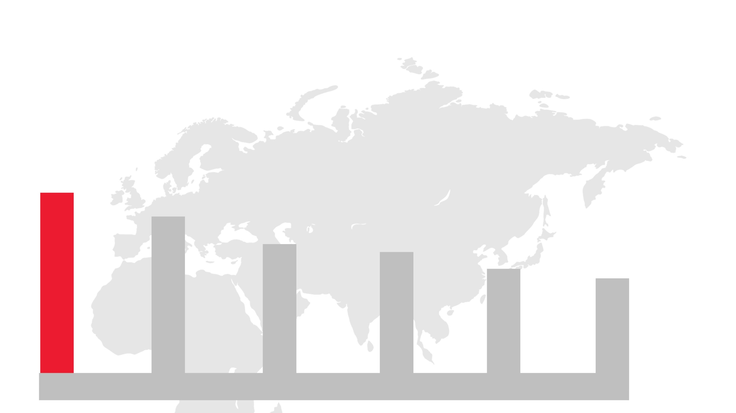
САМОЕ ЧИТАЕМОЕ
ИЗДАНИЕ В РОССИИ
4,4 млн. чел.
3,5 млн. чел.
2,1 млн. чел.
2,0 млн. чел.
1,7 млн. чел.
1,1 млн. чел.
АНТЕННА-ТЕЛЕСЕМЬ
Аргументы и факты
Комсомольская правда (W)
Телепрограмма
7 дней
Лиза
База данных: Mediascope, NRS России, Май-Октябрь 2020
Notes:
Тут все поправила

Slide 8
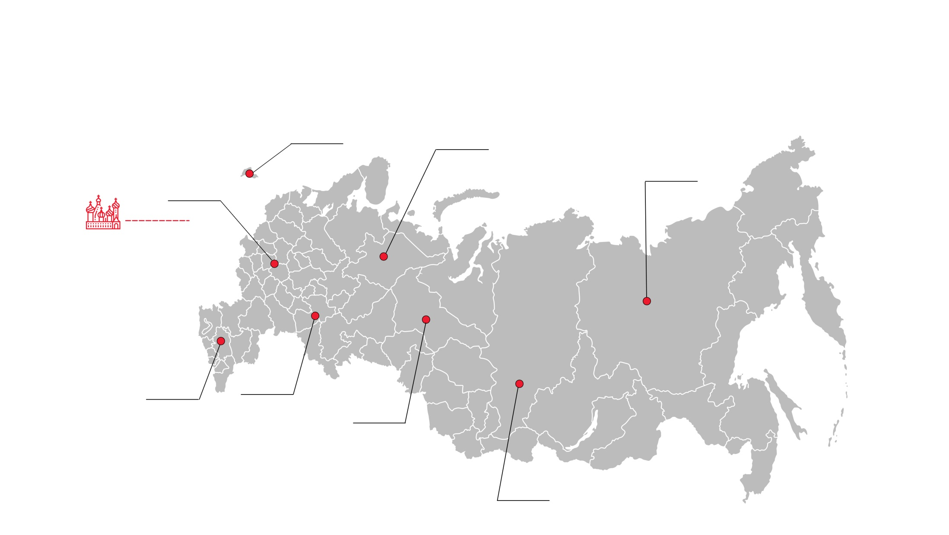
РАСПРОСТРАНЕНИЕ ЖУРНАЛА
ГЕОГРАФИЧЕСКИЙ ОХВАТ – 61 ГОРОД РОССИИ И 3 ГОРОДА СНГ
5,1 %
6,5 %
Страны
СНГ
Северо-Западный
округ
1,4 %
15,2 %
Дальневосточный
округ
Центральный
округ
19,2 %
Москва и Московская область
САМЫЙ БОЛЬШОЙ ПРОДАВАЙМЫЙ ТИРАЖ
9,2 %
17,5 %
Южный
округ
Приволжский
округ
9,6 %
Уральский
округ
16,3 %
Сибирский
округ
Notes:
Верно ли?

Slide 9
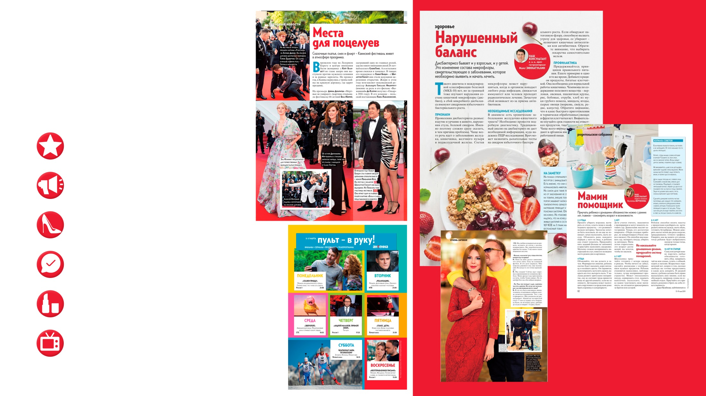
ЖУРНАЛ ДЛЯ ВСЕЙ СЕМЬИ
ЭКСКЛЮЗИВНЫЕ ФОТОСЪЕМКИ СО ЗВЕЗДАМИ
АКТУАЛЬНЫЕ НОВОСТИ
МОДНЫЕ ТЕНДЕНЦИИ
ПОЛЕЗНЫЕ СОВЕТЫ
ВСЕ О КРАСОТЕ И ЗДОРОВЬЕ
ТВ-ПРОГРАММА

Slide 10
Мероприятие под ваше событие
Рекламные
макеты
Ваши идеи
РЕКЛАМНЫЕ
ВОЗМОЖНОСТИ
360°
Рекламно- информационные издания (РИИ)
Главные городские мероприятия в городах присутствия журнала
Спецпроект (нативная реклама)
Notes:
Какие подходящие иконки?

Slide 11
КОНТАКТЫ
Коротких Светлана
Заместитель президента,
руководитель Обособленного подразделения
+7 918 088 73 23
skorotkikh@hsmedia.ru
Адрес: Краснодар, ул. Северная, д. 225, 6 этаж, пом. 94
WWW.ANTENA_TELESEM.RU

